Slide 1

Ski Service Auftragsverwaltung

Slide 2
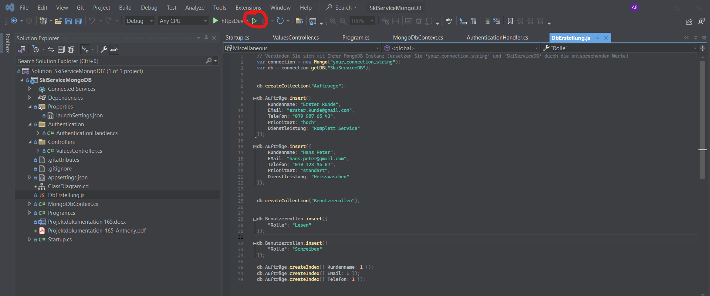
Programm starten

Slide 3
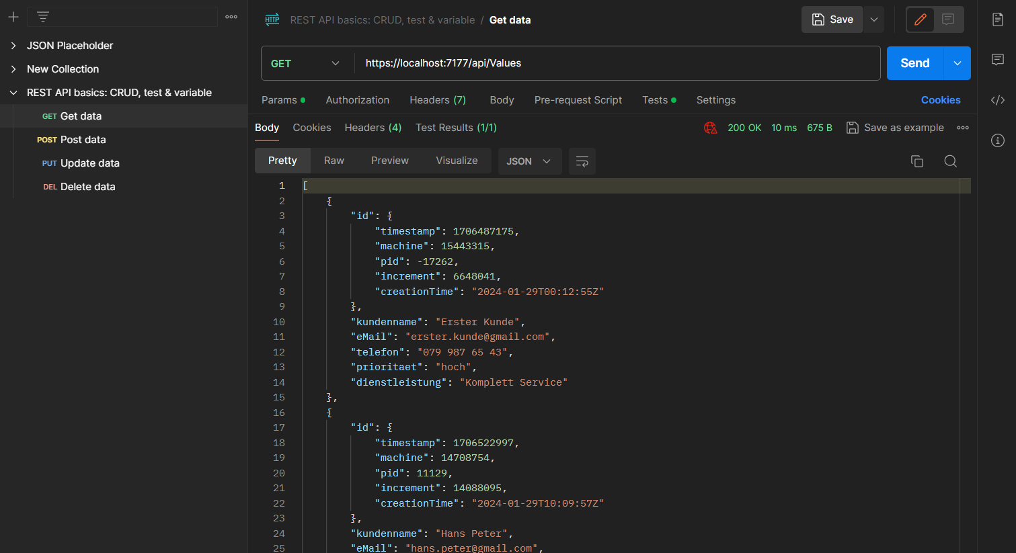
Daten Abfragen

Slide 4
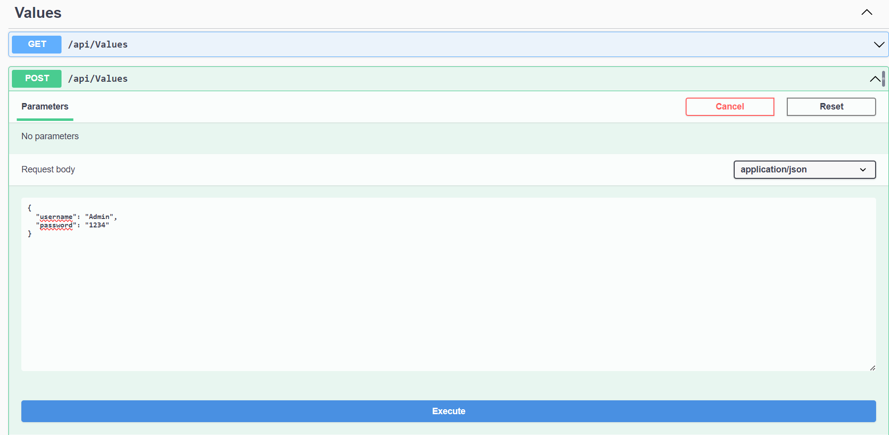
JWT bekommen

Slide 5
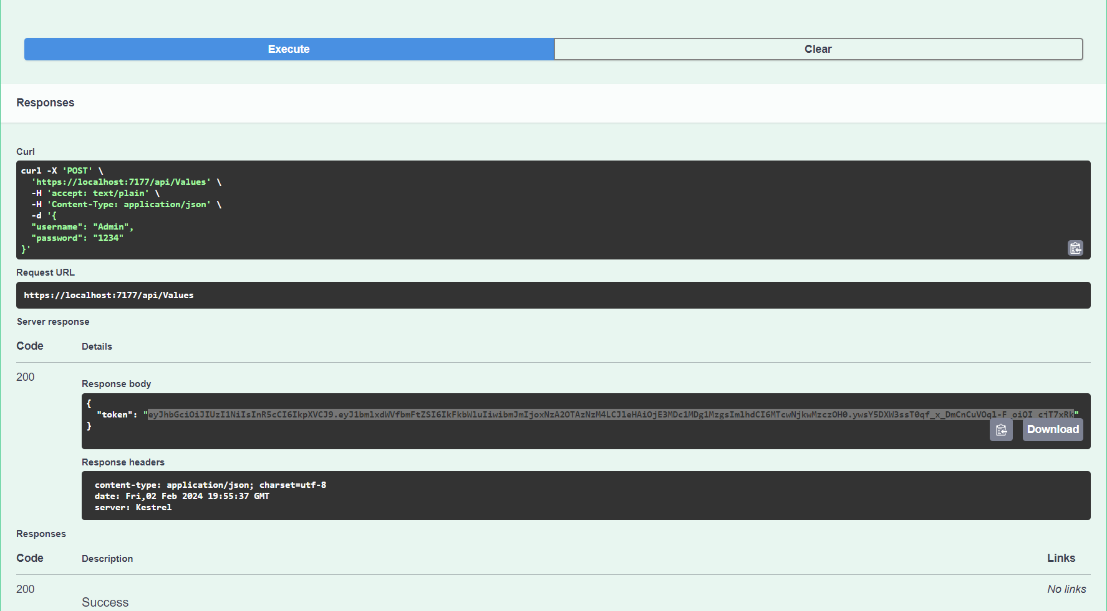
JWT Kopieren

Slide 6
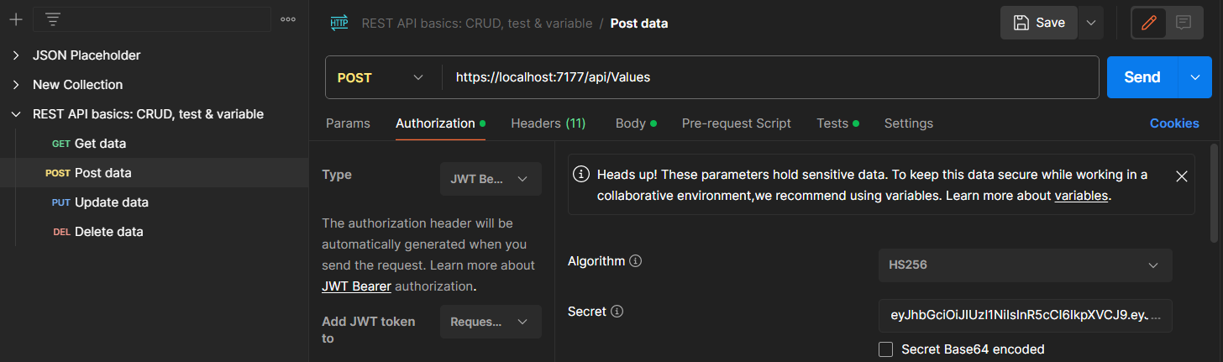
JWT im Postman Authorization Header einfügen

Slide 7
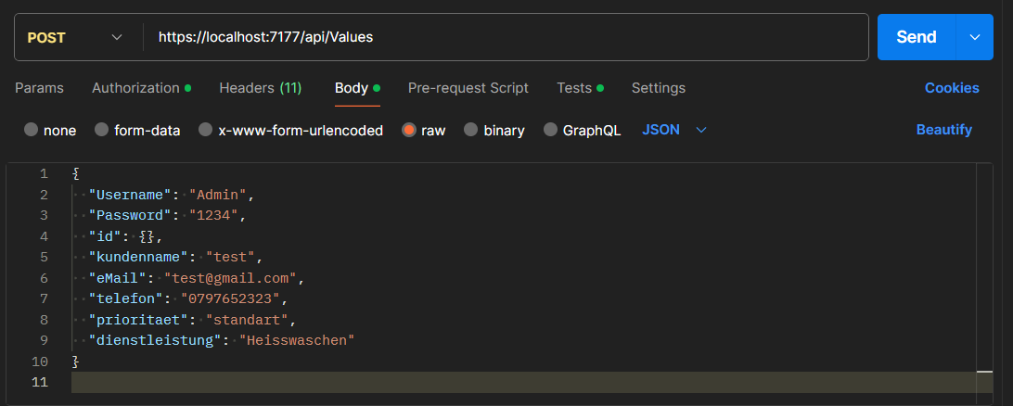
Credentials und Auftrag gemäss Schema im Body einfügen

Slide 8
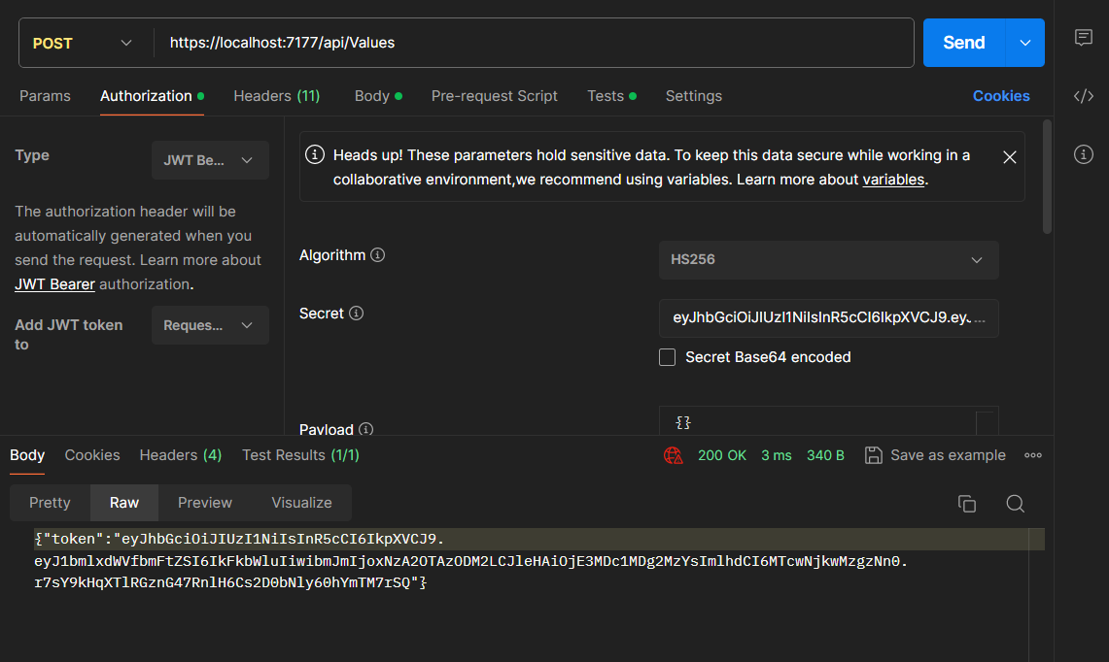
Send klicken und 200 OK Rückgabe

Slide 9
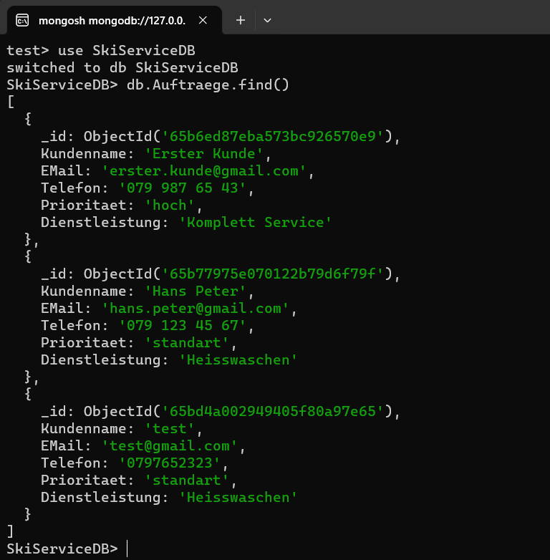
Neuer Auftrag in der DB

Slide 10

ENDE

